Slide 1

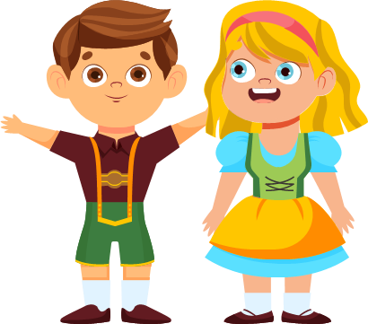

Slide 2


Học tiếp
2
1
3
Notes:
Nhấn vô dòng chữ để đến phần Luyện tập

Slide 3



1. Xác định chủ ngữ, vị ngữ trong các câu sau:
Những đám mây lững lờ trôi trên bầu trời
Những đám mây lững lờ trôi trên bầu trời
CN
VN
Notes:
Bấm vô kho báu để quay lại trang chủ của game

Slide 4
2. Xác định chủ ngữ, vị ngữ trong các câu sau:
Bác bảo vệ đang đứng gác ngoài cổng trường
Bác bảo vệ đang đứng gác ngoài cổng trường
CN
VN
Notes:
Bấm vô kho báu để quay lại trang chủ của game

Slide 5
3. Xác định chủ ngữ, vị ngữ trong các câu sau:
Đàn vịt con bơi lội tung tăng dưới hồ nước.
Đàn vịt con bơi lội tung tăng dưới hồ nước.
CN
VN
Notes:
Bấm vô kho báu để quay lại trang chủ của game

Slide 6





